Slide 1
编译原理H-G7
AI Compiler
汇报人：牛建峰 朱其辉
2024/1/22

Slide 2

目录
引言
AI编译器的概览
深度学习模型张量涉及动态形状
AKG-NPU上算子自动生成技术探索
总结

Slide 3
引言

Slide 4

引言
随着应用程序复杂性的快速增长，对软件性能的要求也随之提升。这种性能需求的提升不仅源于用户对更快响应时间和更高处理能力的需求，也与硬件技术的发展紧密相关。人工智能领域的突破，特别是机器学习和深度学习的发展，为优化编译器性能提供了前所未有的工具和方法。同时，现代计算硬件的多样性也对编译器技术提出了新的挑战和机遇。为了应对这些挑战并充分利用不同硬件的优势，AI编译器应运而生，它们能够自动调整优化策略，并生成针对特定硬件优化的代码。目前其主要用于优化AI模型。

Slide 5
AI编译器的概览

Slide 6
AI编译器的概览
定义与概念
DL编译器
通过将高级模型描述转换成高效的执行代码，编译器确保模型能够在各种硬件上快速、高效地运行，推动深度学习技术的广泛应用。

Slide 7
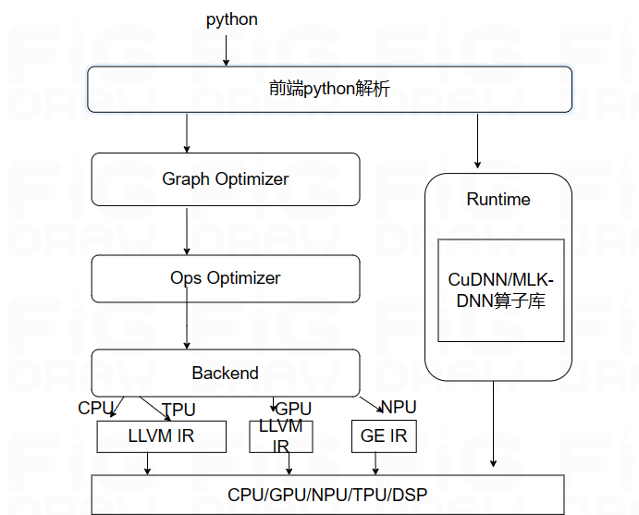
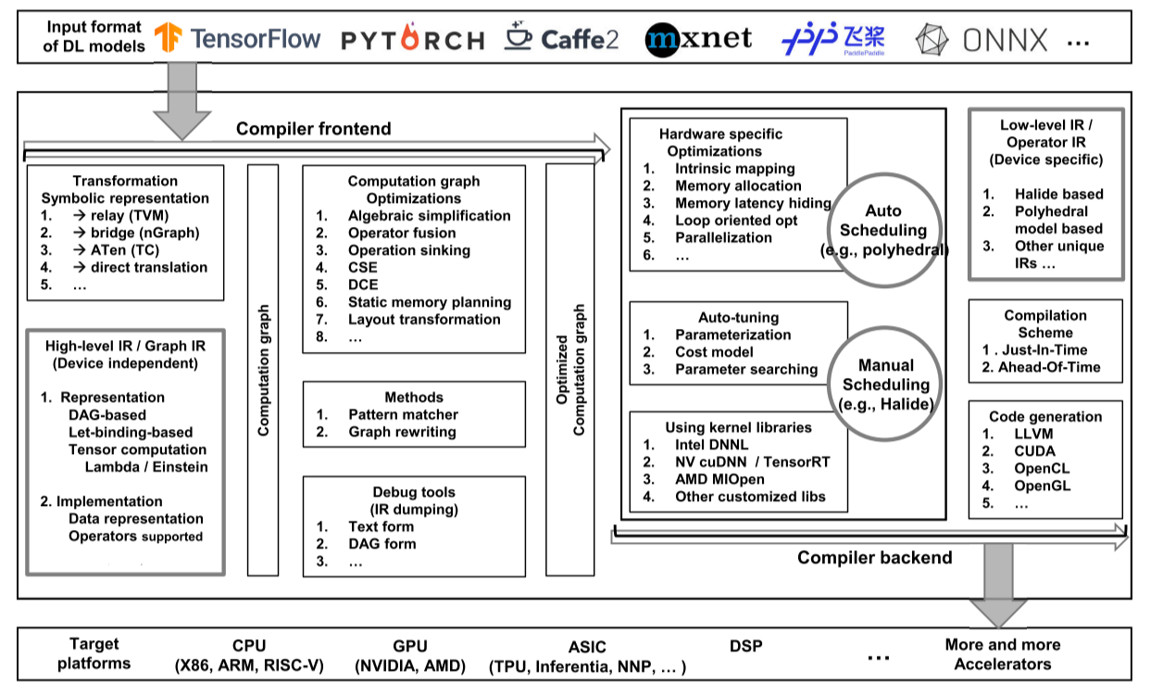
AI编译器的概览|框架
现有专用AI编译器架构
DL编译器架构

Slide 8
AI编译器的概览|关键特性
自适应优化(Adaptive Optimization)
上下文感知（Context-Aware）
预测执行（Predictive Execution）
跨平台优化（Cross-Platform Optimization）
学习能力（Learning Capability）
集成到开发流程（Integration into Development Process）

Slide 9


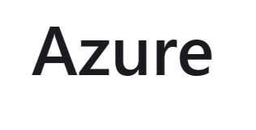

AI编译器的概览|应用场景
深度学习模型优化
高性能计算
实时系统
云计算与边缘计算

Slide 10
AI编译器的发展与现状

Slide 11
AI编译器的发展与现状
动态图和静态图的引入
基于图的计算模型
初期阶段
专用AI编译器的兴起
自动调优技术
中期阶段

Slide 12
AI编译器的发展与现状
打开图和算子边界进行融合
异构计算平台的优化
现阶段
图算融合优化、算子自动生成
更宽泛的优化能力
自动调优技术
展望与挑战

Slide 13
深度学习模型
动态形状张量

Slide 14
深度学习模型动态形状张量|背景及概览
背景
随着深度学习模型变得越来越复杂，尤其是在处理自然语言处理（NLP）、计算机视觉（CV）和推荐系统等领域的任务时，模型的输入数据往往具有不同的形状和大小。同时深度学习模型一般都是在不同的硬件上运行的，包括CPU、GPU、TPU和FPGA等，这些硬件设备对张量的形状和大小可能有不同的要求和限制。为了处理以上的这些问题，需要使深度学习编译器能够能够处理动态张量输入
动态形状
张量的动态形状是指张量在运行时可以改变其维度和大小的一种特性。在静态形状系统中，张量的大小和维度在编译时就已经确定，而在动态形状系统中，这些属性可以在运行时根据需要动态调整。如在计算机视觉任务中图像的大小可能不同，以及在训练深度学习模型中批处理的大小可能发生变化。

Slide 15
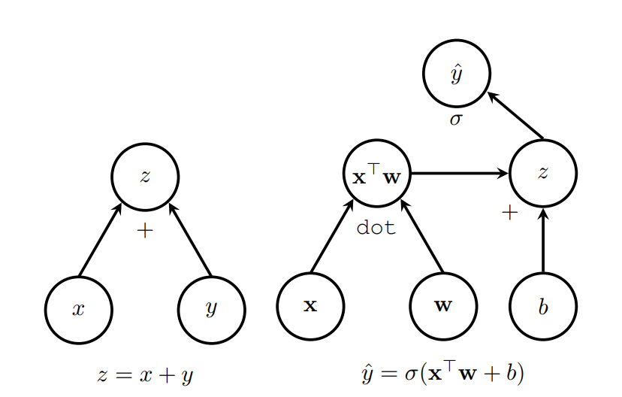
深度学习模型动态形状张量|背景及概览
计算图
计算图（Computation Graph）是一种用于描述数学计算的图形模型，常用于神经网络的前向传播和反向传播算法中。在计算图中，节点代表数学运算，边代表运算结果之间的依赖关系，形成了一张有向无环图。这个图可以通过一系列的节点之间的计算和数据传递来完成整个计算过程。

Slide 16
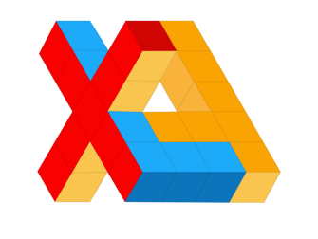
深度学习模型动态形状张量|动态形状处理
XLA简介
XLA（Accelerated Linear Algebra）是Google为TensorFlow开发的一个编译器技术，旨在优化深度学习工作负载的性能。XLA的设计理念是将TensorFlow的计算图编译成高效的机器代码，减少执行深度学习模型时的开销。
XLA

Slide 17
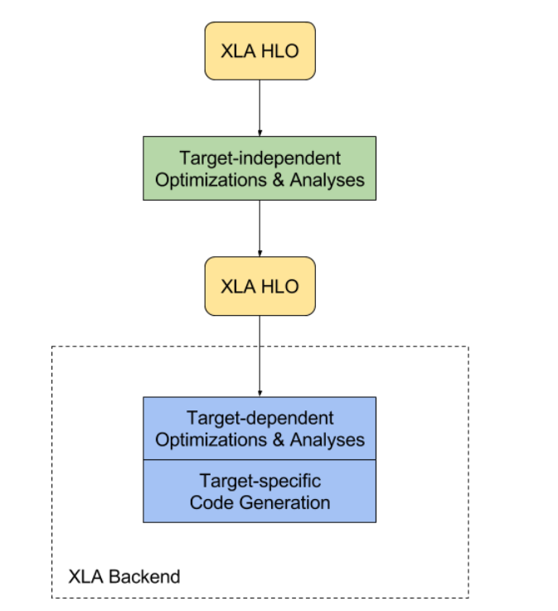
深度学习模型动态形状张量|动态形状处理
XLA架构

Slide 18
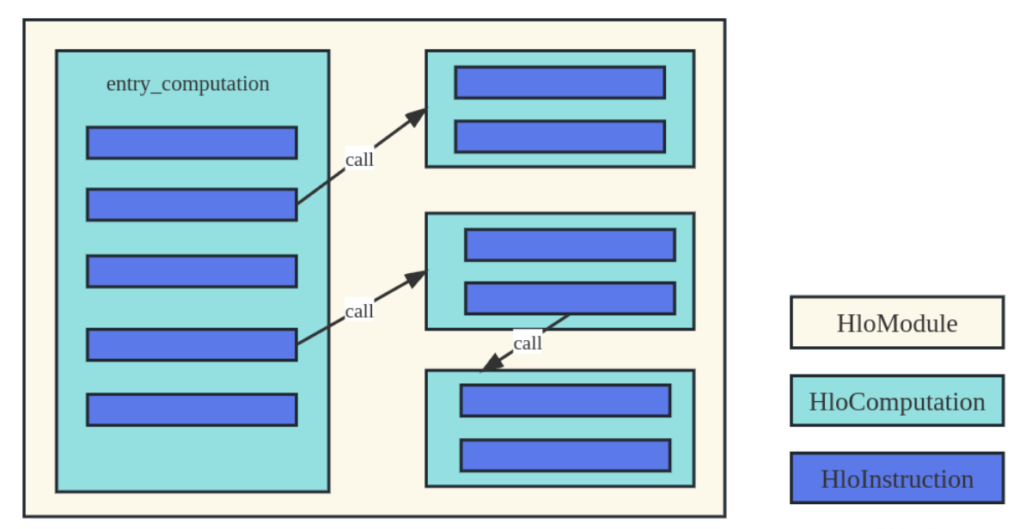
深度学习模型动态形状张量|动态形状处理
HLO
HLO（High-Level Optimizer）是TensorFlow中XLA（Accelerated Linear Algebra）编译器的一部分，它是一种中间表示（IR）和一组用于优化张量计算的运算符。HLO的目的是提供一种更接近硬件的操作集合，同时仍然足够高阶，可以捕获复杂的计算模式。
HLO 组织结构
其中，HloModule是HLO IR最顶层的表示，可以用一个HloModule来表示一整个model。一个HloModule可以包含很多个HloComputation。HloComputation是HLO IR中间层的表示。一个HloModule只能有一个entry_conputation，其他的computation是被entry_computation调用的。我们可以把entry_computation类比作main函数。每个HloComputation可以包含多个HloInstruction。HloInstruction是HLO IR最底层的表示。每个HloComputation只能有一个root_instruction。root_instruction的output就是该computation的output。computation的input用parameter表示。HloInstruction也可以调用HloComputation。
使用分层嵌套的IR结构，使得HLO便于表示图与图之间的调用关系，在表达深度学习的modle以及图优化方面非常有用。

Slide 19
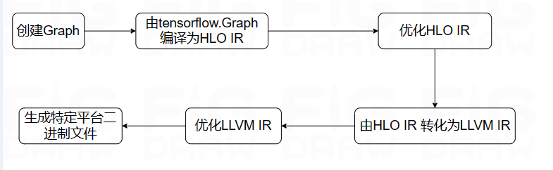
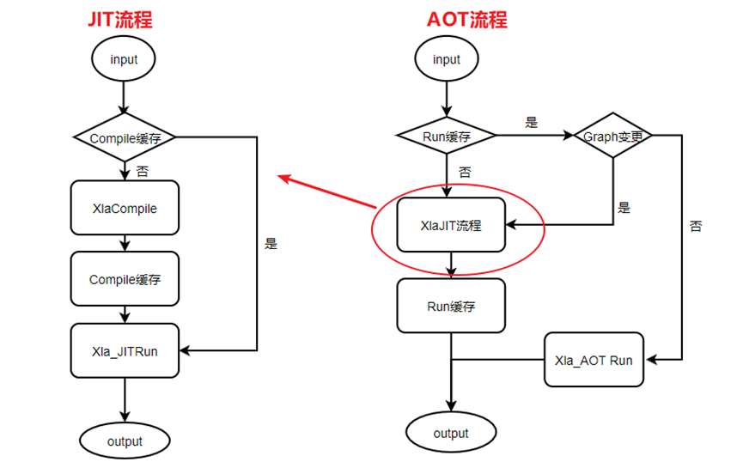
深度学习模型动态形状张量|动态形状处理
XLA编译流程
XLA两种使用模式 JIT/AOT
JIT:just in time
AOT:ahead of time

Slide 20
深度学习模型动态形状张量|动态形状处理
XLA处理动态张量
XLA 最初是为了支持静态形状（static shapes），即图中的张量的形状在编译时是已知的且不会改变。然而，许多机器学习模型和计算图需要动态形状（dynamic shapes），即张量的形状在运行时可能会变化，为了支持动态形状，XLA 进行了一些扩展和改进，主要包括以下几个方面：
1. Shape Inference: XLA 具有强大的形状推断引擎，可以在编译时尽可能推断出张量的形状。对于无法在编译时确定的形状，XLA 会保留这些形状为未知的，直到运行时。
2. Shape Placeholder: XLA 允许在编译时使用占位符来表示动态形状。这些占位符在运行时会被具体化的形状所替换。
XLA占位符通常指的是在TensorFlow计算图中用于表示输入数据的节点。占位符是一种特殊的TensorFlow操作，它不进行任何计算，只是作为输入数据的占位符。在运行TensorFlow计算图时，需要提供与占位符相对应的实际数据。
3. Operational Support: XLA 支持的操作集已经扩展，以包括对动态形状的支持。这包括支持可变大小的张量操作，如 broadcasting 和 concatenation。
局限
虽然XLA可以支持动态形状，但是对于一些复杂的操作，比如指针操作或者多维动态形状(通常至少需要有一个维度是静态的，如果均为动态，一般不支持)是不支持的。

Slide 21

深度学习模型动态形状张量|动态形状处理
PyTorch简介
PyTorch是一个开源的机器学习库，由Facebook的人工智能研究团队开发，用于应用如计算机视觉和自然语言处理等深度学习领域。其使用动态图，具有很高的灵活性。
Pytorch

Slide 22
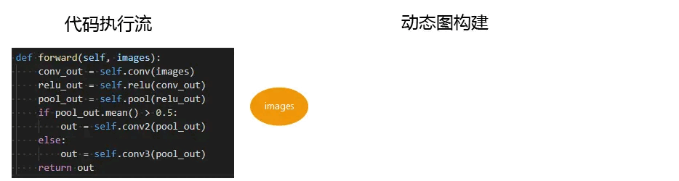
深度学习模型动态形状张量|动态形状处理
动态图
动态图（Dynamic Graph）是一种编程范式，它允许开发者以即时执行（immediate execution）的方式构建、修改和执行计算图。在动态图模式下，计算的执行是即时发生的，而不是预先定义好整个计算图后再执行。这种范式提供了更高的灵活性和易用性，在深度学习框架中特别有用。

Slide 23
深度学习模型动态形状张量|动态形状处理
PyTorch动态图机制
在前面我们已经介绍过了动态图的概念，在pytorch运行之前，不会去创建所谓的神经网络，这完全由python代码定义的forward函数来描述。即我们手工编写的forward函数就是pytorch前向运行的动态图。当代码执行到哪一句的时候，网络就运行到哪一步，也就是说pytorch的forwad代码就是神经网络的执行流。
pytorch并没有显式的去构建一个所谓的动态图，本质就是按照forward的代码执行流程走了一遍而已。由于没有计算图表示，自动求导将难以实现，这里我们介绍PyTorch 中在 Eager 模式下对模型进行求导的机制AutoGrad。

Slide 24
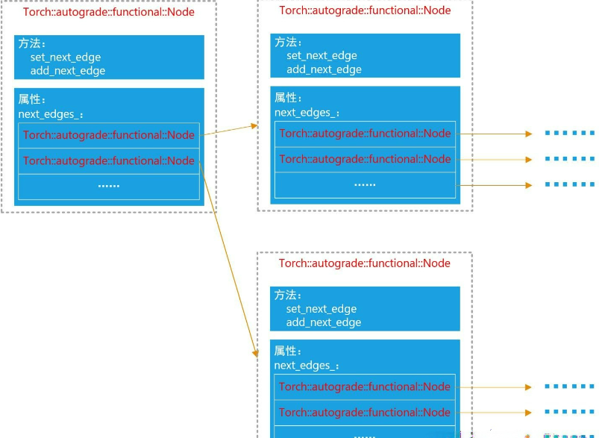
深度学习模型动态形状张量|动态形状处理
AutoGrad机制
Pytorch中的tensor对象都有一个叫做grad_fn的属性，它实际上是一个链表，实现在pytorch源码的autograd下面。该属性记录了该tensor是如何由前一个tensor产生的。在动态图中leaf节点grad_fn为None，而非leaf节点不为None，因为非leaf节点都是由tensor经过一个op计算得到的，所有它的梯度需要反向传播。
node是一个链表，其中有一个next_edges属性，里面存储着指向下一级的所有node，这个链表可以完整的表达反向传播的计算图，那么就可以计算反向传播的梯度。接下来我们分析一个具体的例子

Slide 25
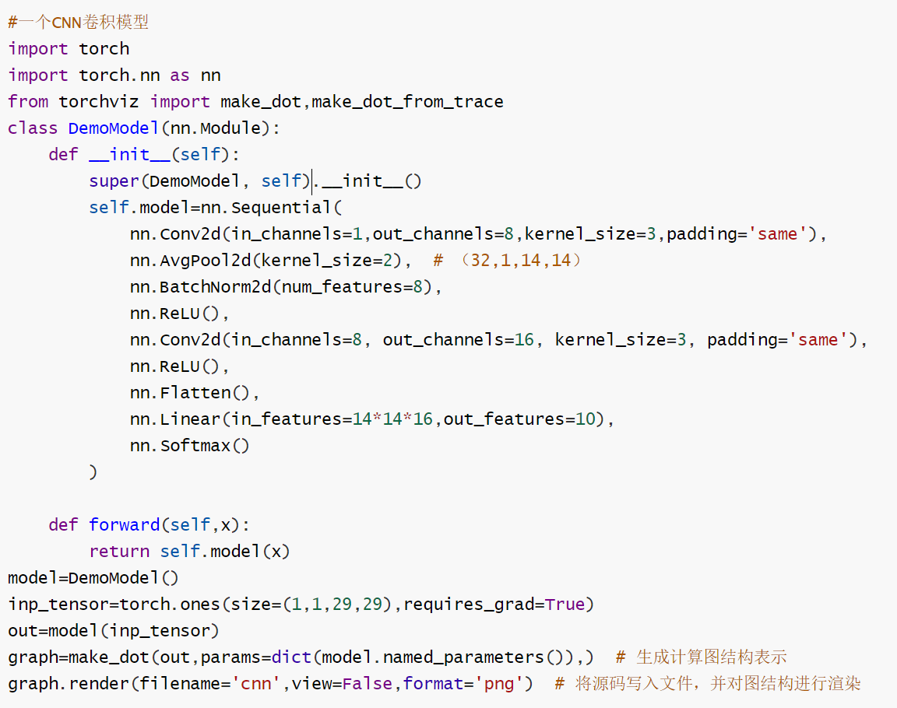
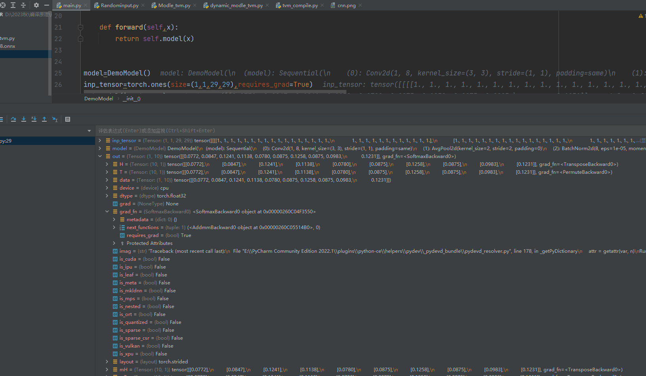
深度学习模型动态形状张量|动态形状处理
graph=make_dot(out,params=dict(model.named_parameters()),) # 生成计算图结构表示`这一行打上断点进入调试，观察out的grad_fn
可以看到grad_fn为：<SoftmaxBackward0 object at 0x00000260C04F3550>
其中next_functions为：<AddmmBackward0 object at 0x00000260C05514B0>, 0
(next_functions指向下一级的grad_fn)

Slide 26
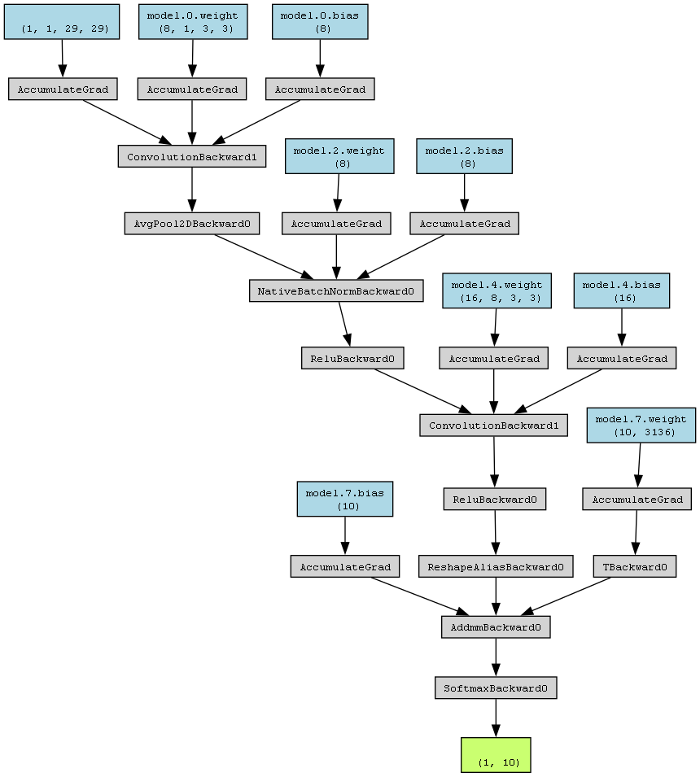
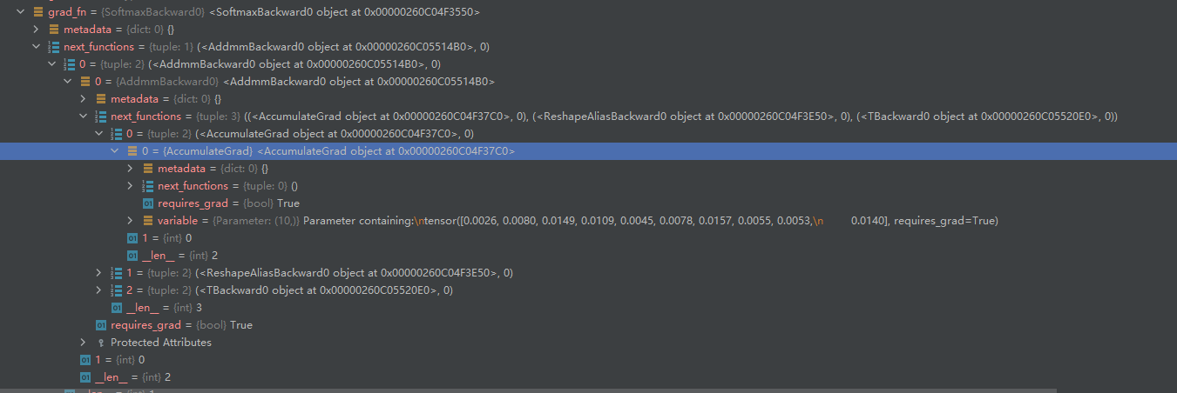
深度学习模型动态形状张量|动态形状处理
继续查找AddmmBackward0的next_functions
可以的到以下的计算图

Slide 27
深度学习模型动态形状张量|DISC
概述
BladeDISC 是一个由阿里巴巴集团开发的编译器和运行时库，旨在优化深度学习工作负载的执行效率。BladeDISC 的目标是加速深度学习模型的推理（inference）过程，尤其是在服务器端和高性能计算环境中。

Slide 28
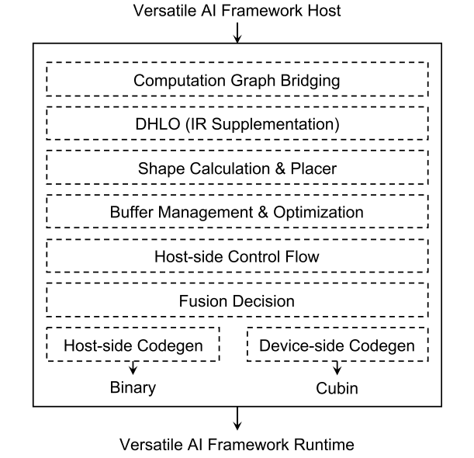
深度学习模型动态形状张量|DISC
DISC基本框架
- Computation Graph Bridging：计算图桥接，它将使用通用AI 框架描述的计算图降低到DISC中使用的枢纽 IR（DHLO）。DISC也收集该层的shape constraint信息，以帮助融合优化。
- DHLO（IR Supplementation）：从HLO方言扩展而来，以支持完全动态的形状。
- Shape Calculation & Placer：编译同时生成shape计算逻辑、主机计算逻辑放置、设备张量计算核设置
- Buffer Management & Optimization：缓冲区管理与优化
- Host-side Control Flow：外部库降低、内核启动管理、设备管理以及编译器引擎和AI 框架之间的交互
- Fusion Decision：根据算子调度兼容性分析执行融合决策
- Codegen：为主机端生成二进制代码，为GPU端生成CUDA cubin

Slide 29
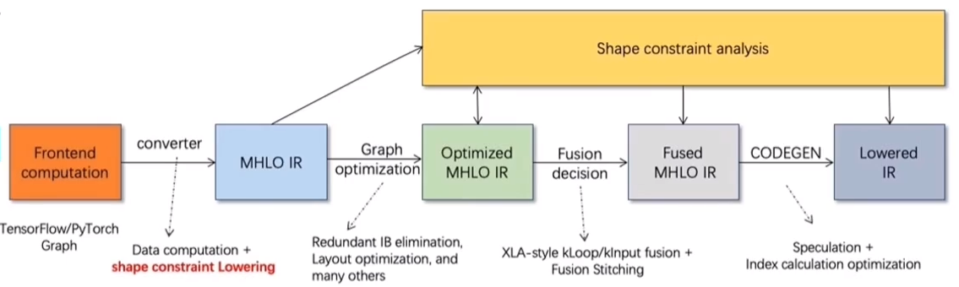
深度学习模型动态形状张量|DISC
完整编译流程

Slide 30
深度学习模型动态形状张量|DISC
DHLO
MLIR基础结构灵活且易于扩展，支持多种功能。然而，它只是构建编译器的基础设施，而不是特定的 IR设计来直接支持动态形状。XLA中的HLO支持多种操作描述和不同的框架，但是它是为静态形状编译器优化设计的，为了支持动态形状，对XLA编译器中的HLO的IR进行复用将其扩充为DHLO。在DHLO中，用张量参数替换常量属性来支持动态形状行为。
Generated Runtime Flow
1.Adaptive Shape Inference
Shape constraints
类型：dimension size equality、tensor size equality等
来源：DHLO算子定义、shape分析、前端输入、用户定义、JIT捕获

Slide 31
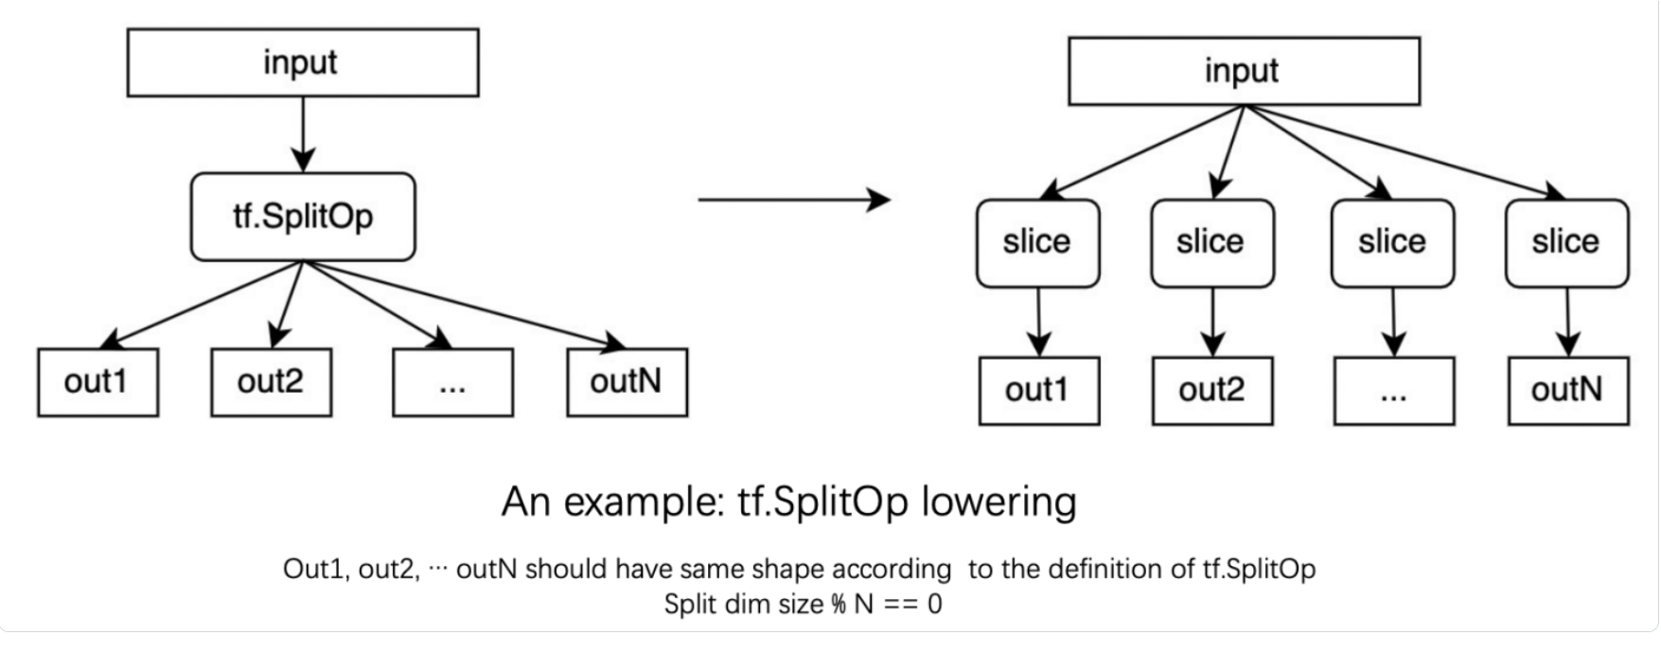
深度学习模型动态形状张量|DISC
Eg:BladeDISC前端转换器将一个粗粒度的操作转换为一系列细粒度的MHLO操作。在方言转换过程中，不仅数据计算应该被降低，形状约束也应该被降低。例如，tf.SplitOp将被降低为一连串mho.RealDynamicSliceOp。根据tf.SplitOp的定义，我们可以知道，split op的所有输出应该具有相同的形状，并且输入的split维度%(输出数量)==0。
现在对图3.3.2.2.2所展示的编译流程进行分析，在流程前部所产生的输入进入constrain analysis后被输出到中间的模块，中间的模块利用这些输入在计算图上进行前后的传播产生更多的输入，中间的每一步都可以利用这些信息指导我们如何优化。

Slide 32
深度学习模型动态形状张量|DISC
Shape calculation:：形状计算，运行时阶段
DISC分别生成形状推断和计算子图的代码。形状计算是一种轻量级计算，DISC将其放在主机端(CPU)，而子图操作张量则放在设备端(GPU)
2.Dynamic Buffer Management
DISC 能够通过发出 alloc 和 dealloc 指令来动态管理缓冲区。针对缓冲区优化问题，以减少缓冲区分配开销为目标，采用了两种方法:1)基于形状约束，进行缓冲区活性分析和优化;2)使用缓存分配器降低 alloc 和 dealloc
3.Host-side Control
主机端代码是在一个统一的编译器流中发出的，这使得在随后的传递中进行联合优化成为可能。除了形状计算，它还包括启动尺寸计算，内核启动，供应商库调用和设备管理指令，如初始化，同步，cubin 加载等。

Slide 33
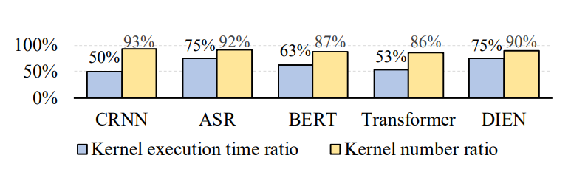
深度学习模型动态形状张量|DISC
Fusion and Code Generation
深度学习编译器中主要涉及到两类算子：计算密集型算子（如GEMM、Conv等），以及访存密集型算子（如Element-wise、Reduce等）
aStitch:大尺度算子融合
通过对右图的观察，可以知道访存密集型算子占有较大的开销（访问片外存储（GPU Global Mem，CPU RAM），调度开销），所以优化访存密集型算子非常重要。
XLA/TVM具有基础融合的功能，包括loop融合，input融合，output融合，在次基础上，aStitch进一步提升了融合尺度。核心思想：尽可能利用片上存储。下面分析一个例子。

Slide 34
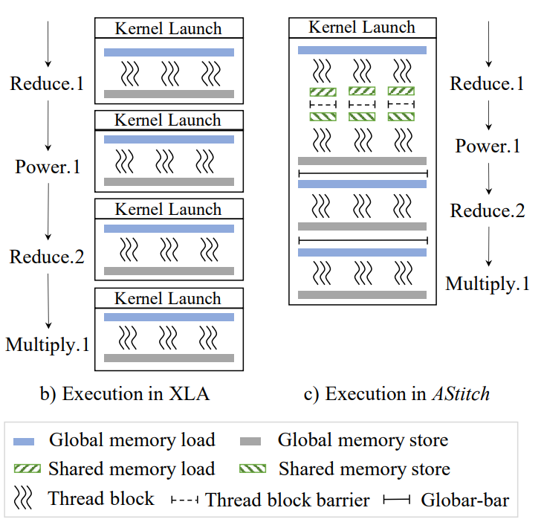
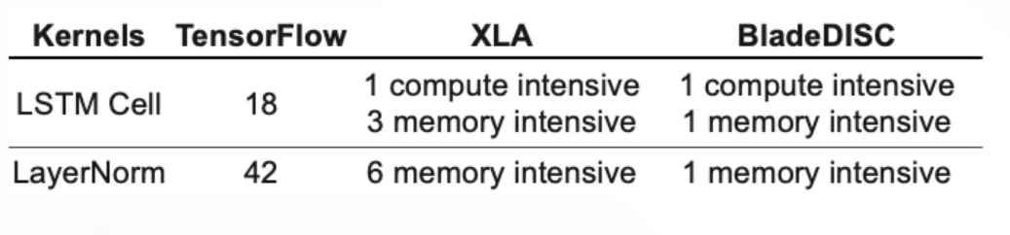
深度学习模型动态形状张量|DISC
在XLA中，当一个kernel计算执行完后其会被写入Global memory中，第二个kernel从Global memory访问进行计算，以此往复。在AStitch中发现有些结果可以放在Shared memory中，那么就可以把kernel1与kernel2合并为一个kernel，分为两个部分，一个部分计算完将结果存储在Shared memory中，另一个部分访问这个Shared memory，这样减少了对外部存储的访问，同时也可以减少kernel launch开销。

Slide 35
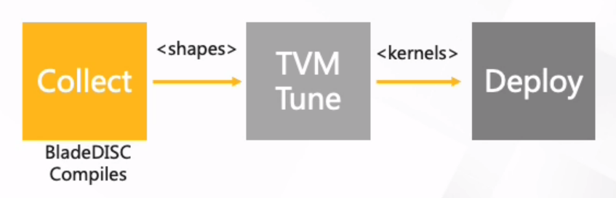
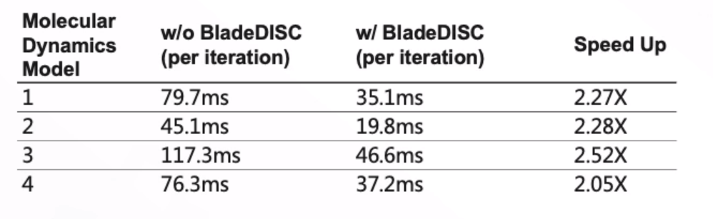
深度学习模型动态形状张量|DISC
Auto TVM
将TVM Tuning接入到BladeDISC的执行流程，让BladeDISC优化访存密集型算子，TVM优化计算密集型算子

Slide 36
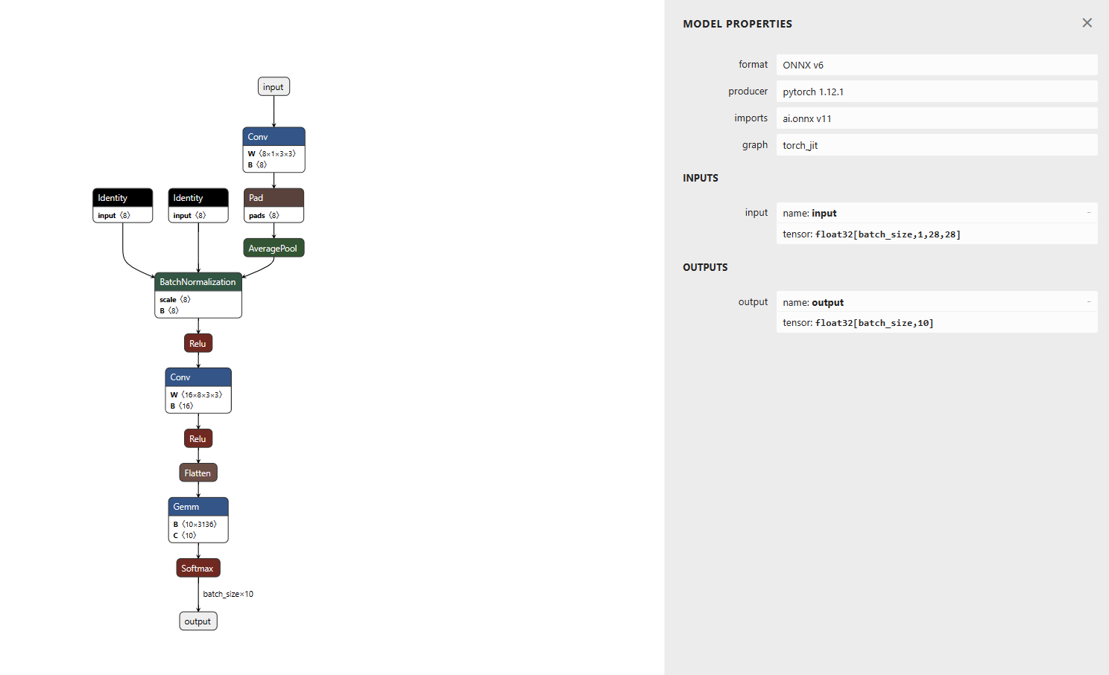
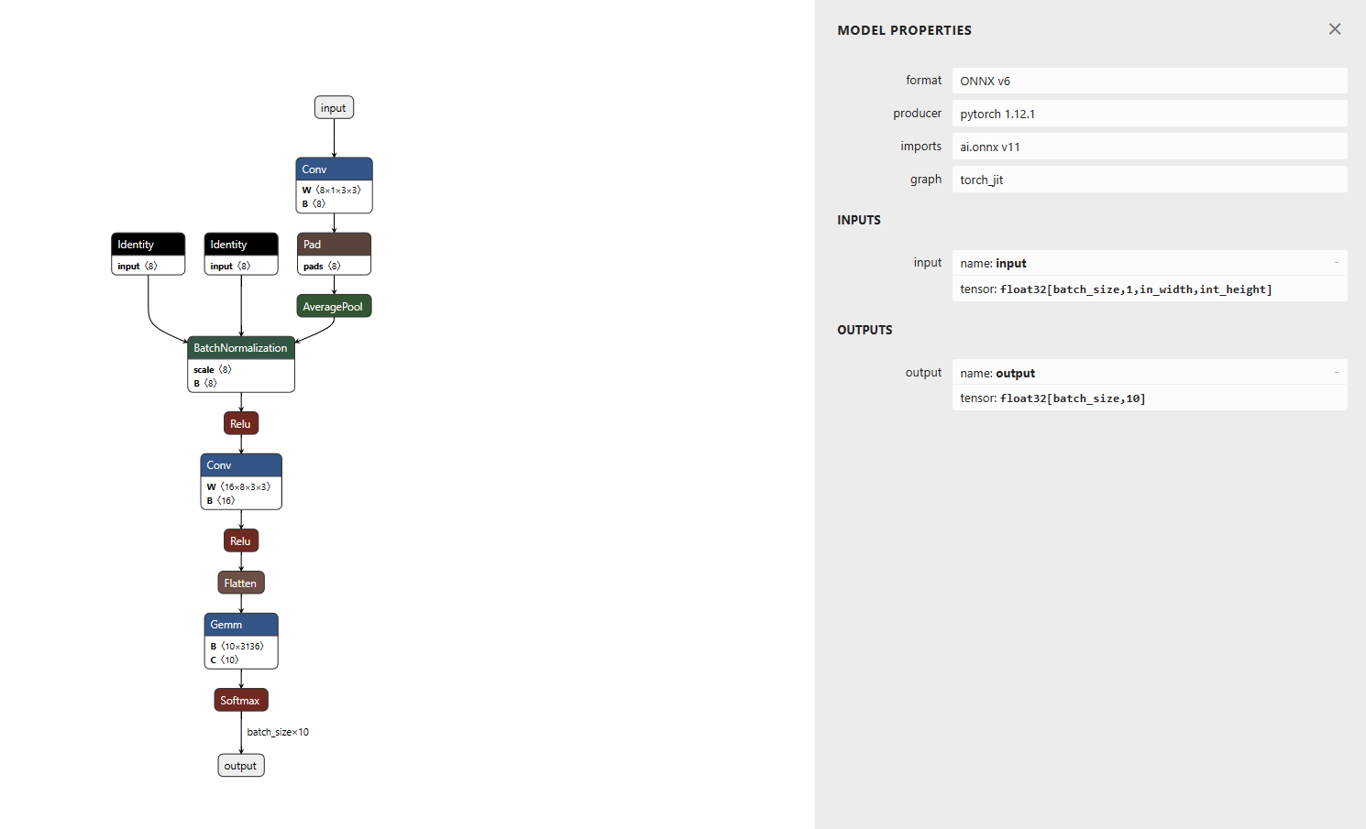
深度学习模型动态形状张量|pytorch上动态张量输入
可以看出两种模型的组织结构是相同的，但是二者输入中的in_width,int_height一个是可变的，一个是不可变的，分别代表两种动态张量大小与静态张量大小。

Slide 37
AKG-NPU:
算子自动生成技术探究

Slide 38
AKG|研究背景与挑战
面临的挑战
硬件架构不同
为NPU做特定优化
自动内存管理….
目前的方案
编写手动调优模板
利用多面体中间表示

Slide 39
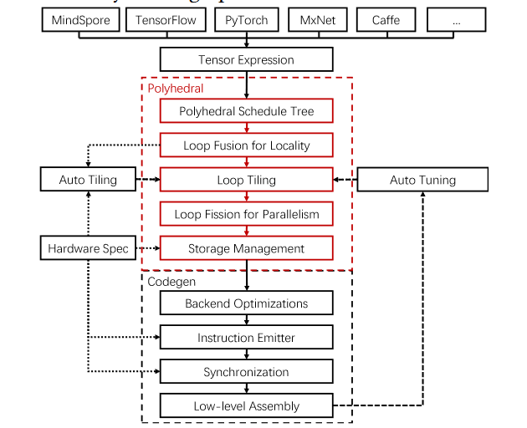
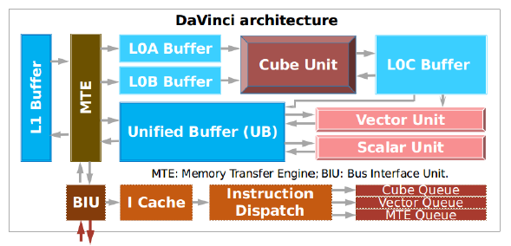
AKG|解决方案-概述
基于Ascend 910
将HalideIR转换成多边形IR
利用多边形IR进行优化

Slide 40

AKG|解决方案-多边形变换
Domain节点：表示程序中特定域信息。
Filter节点：表示过滤或筛选程序中特定信息的功能。
Band节点、sequence节点和set节点：这些节点表示程序中的数据流或控制流的不同状态和转换。
Extension节点：表示程序中的扩展或附加信息。
Mark节点：表示程序中的标记或特定信息。

Slide 41
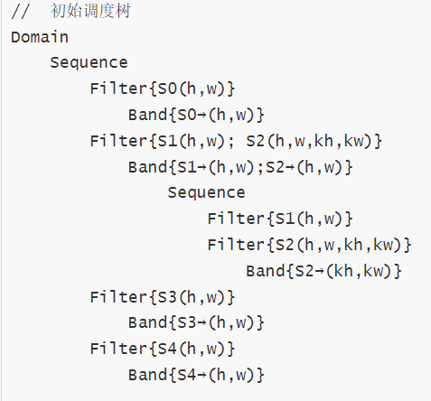
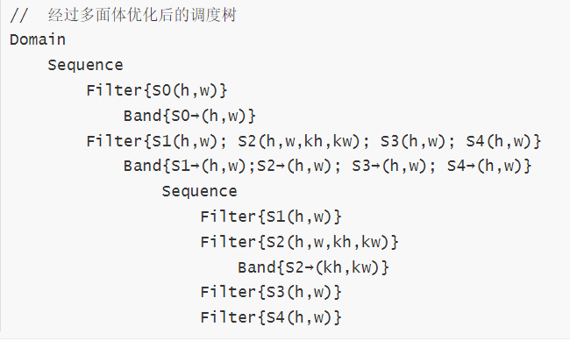
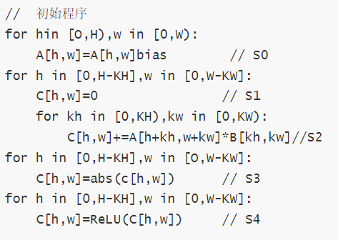
AKG|解决方案-多面体调度
利用利用基于整数线性规划的ISL调度器来对输入程序进行新的调度变换。

Slide 42
AKG|解决方案-loop tiling
Tile shape:
分割 fusion group
对 live-out iteration space 进行tiling: 反向策略

Slide 43
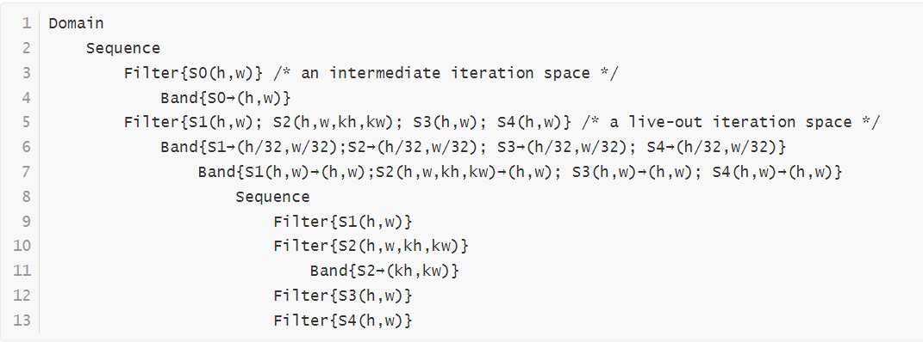
AKG|解决方案-loop tiling
Tile shape: 分割fusion group

Slide 44
AKG|解决方案-loop tiling
Tile shape: 对live-out iteration space进行tiling
反向策略: 先对live-out iteration space进行tiling，然后再进行fusion
准放射函数
{S2(h, w, kh, kw) → (h/32, w/32, h, w, kh, kw)}
可以计算消费者生产者之间的关系，从而使tile形状可以是任意的。

Slide 45
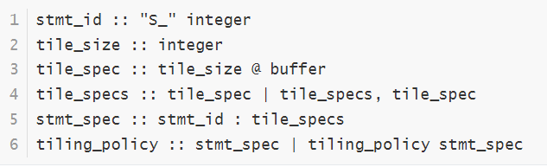
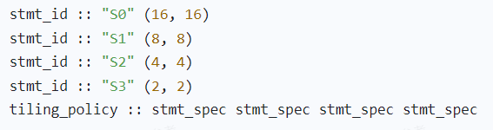
AKG|解决方案-loop tiling
Tile size: 规范化语言

Slide 46
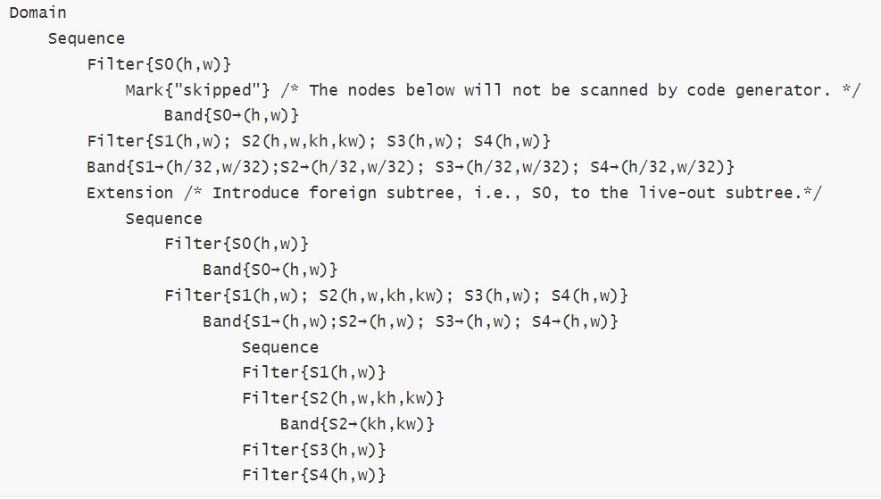
AKG|解决方案-fusion
Offloading Data时的Fusion策略：
post-tiling fusion
Forking Data时的Fusion策略：
AKG采用基于特定计算单元的策略实现intra-tile fusion
Intra-tile rescheduling：
AKG通过Schedule Trees进行Fusion，从而找到更激进的Fusion策略，并保证不存在冗余计算。
自动Fusion算法:
AKG使用基于贪心的自动Fusion算法，在存在多个中间迭代空间时进行Fusion。

Slide 47
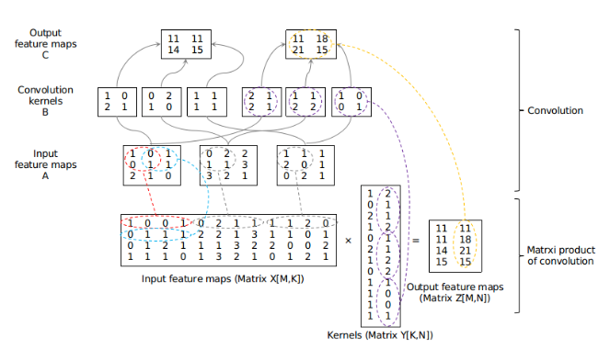
AKG|解决方案-卷积优化
在img2col基础上进行拓展

Slide 48
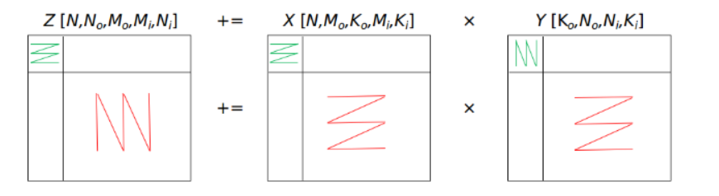
AKG|解决方案-卷积优化
将结果矩阵分解为分形GEMM内核, 适应昇腾910的分型架构
构建外部polyhedral IR
描述分形GEMM, 替换原操作

Slide 49
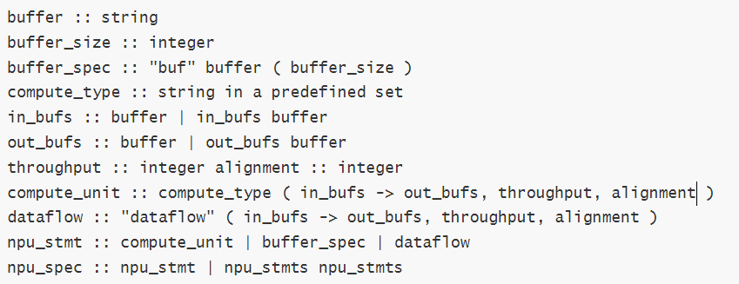
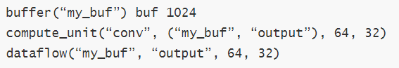
AKG|解决方案-手工管理数据流

Slide 50
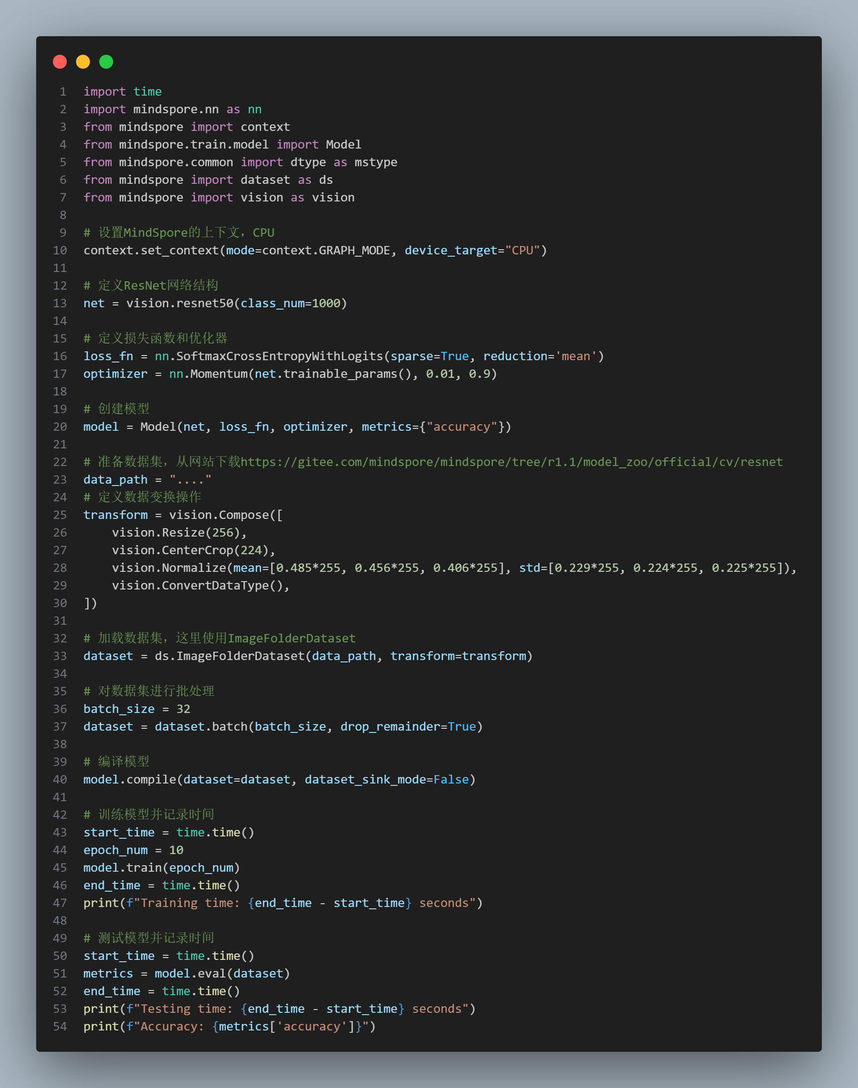
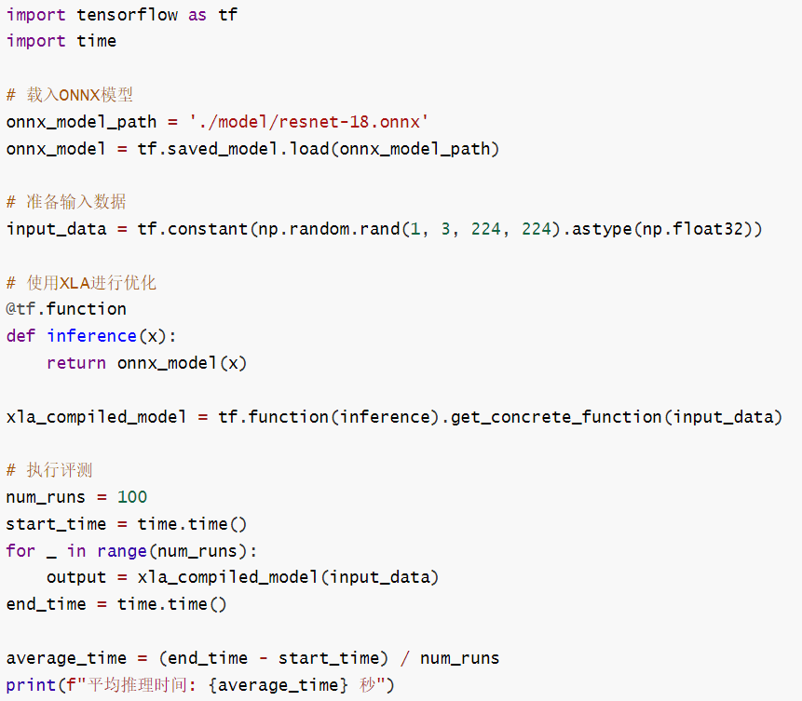
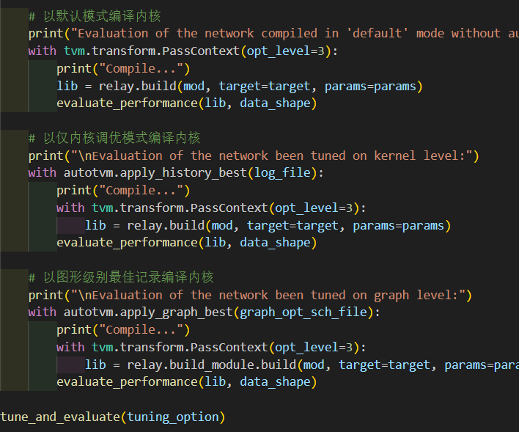
AKG|解决方案-性能评估

Slide 51
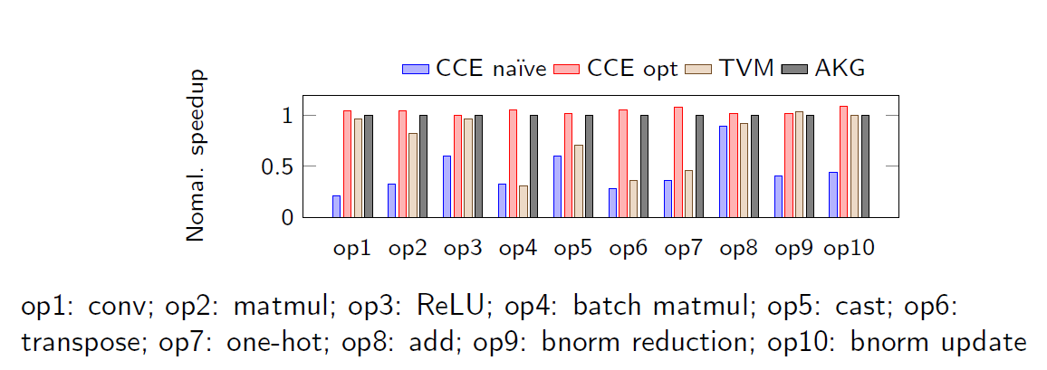
AKG|解决方案-性能评估
单算子对比测试:

Slide 52
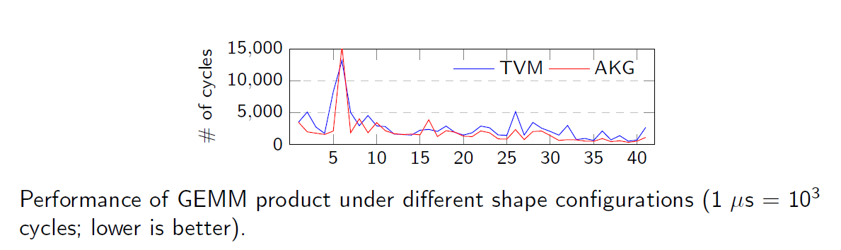
AKG|解决方案-性能评估
不同规模的矩阵乘法测试:

Slide 53
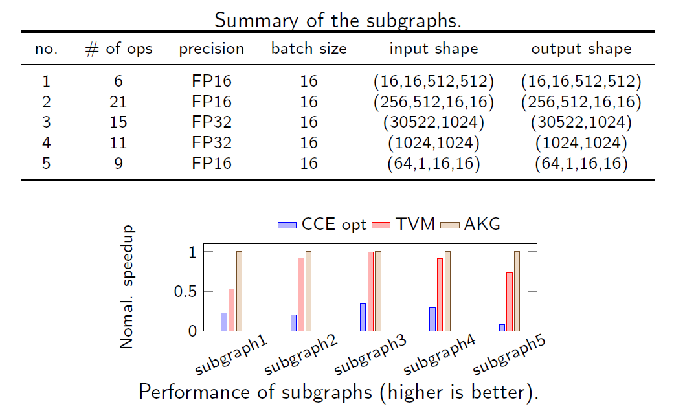
AKG|解决方案-性能评估
子图融合:

Slide 54
感谢！
Thank you！
Reference
[XLA：优化机器学习编译器 | TensorFlow](https://www.tensorflow.org/xla?hl=zh-cn)
[PyTorch documentation — PyTorch 2.1 documentation](https://pytorch.org/docs/stable/index.html)
[GitHub - alibaba/BladeDISC: BladeDISC is an end-to-end DynamIc Shape Compiler project for machine learning workloads.](https://github.com/alibaba/BladeDISC/tree/main)
[1]Li, M., Liu, Y., Liu, X., Sun, Q., You, X., Yang, H., ... & Qian, D. (2020). The deep learning compiler: A comprehensive survey. *IEEE Transactions on Parallel and Distributed Systems*, *32*(3), 708-727.
[2]Zhu, K., Zhao, W. Y., Zheng, Z., Guo, T. Y., Zhao, P. Z., Bai, J. J., ... & Lin, W. (2021, April). DISC: A dynamic shape compiler for machine learning workloads. In *Proceedings of the 1st Workshop on Machine Learning and Systems* (pp. 89-95).
[3]Wang, Z., & O’Boyle, M. (2018). Machine learning in compiler optimization. *Proceedings of the IEEE*, *106*(11), 1879-1901.
[4]Zheng, Z., Yang, X., Zhao, P., Long, G., Zhu, K., Zhu, F., ... & Lin, W. (2022, February). AStitch: enabling a new multi-dimensional optimization space for memory-intensive ML training and inference on modern SIMT architectures. In *Proceedings of the 27th ACM International Conference on Architectural Support for Programming Languages and Operating Systems* (pp. 359-373).

